Slide 1
স্বাগতম

Slide 2
শিক্ষক পরিচিতি
খান ইমামুল ইসলাম
সহকারি শিক্ষক
গোহালা টি,সি,এ,এল উচ্চ বিদ্যালয়
মুকসুদপুর , গোপালগঞ্জ ।
E-mail: khanimamulislam@gmail.com
Mobile- 01711-222934

Slide 3
পাঠ পরিচিতি
বিষয়ঃ জীববিজ্ঞান
শ্রেণিঃ ৯ম/১০ম
অধ্যায়ঃ ২
পাঠঃ জীবকোষ ও টিস্যু
বিশেষ পাঠঃ জটিল টিস্যুর গঠন ও কাজ
সময়ঃ ৪৫ মিনিট
তারিখঃ ২8/০৩/২০২১

Slide 4
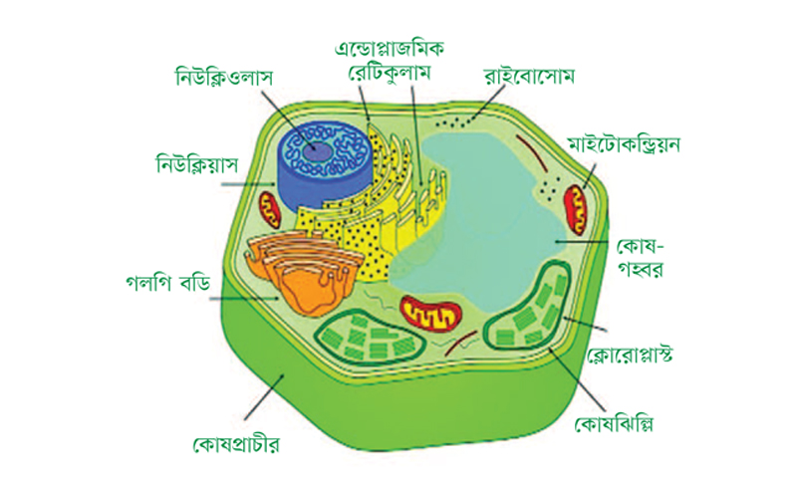
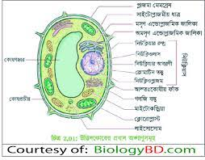
নিচের চিত্রগুলো লক্ষ্য করঃ

Slide 5
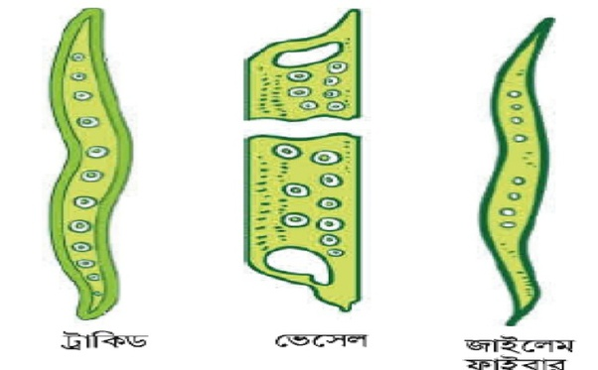
এগুলো কোন ধরনের টিস্যু ?

Slide 6
তাহলে চলো আজ আমরা “জটিল টিস্যু” নিয়ে আলোচনা করি।

Slide 7
শিখনফল
এই পাঠ শেষে শিক্ষার্থীরা ------------------------------
জটিল টিস্যু কী তা বলতে পারবে।
জটিল টিস্যুর শ্রেণিবিভাগ করতে পারবে।
জটিল টিস্যুর গঠন ও কাজ ব্যাখ্যা করতে পারবে।

Slide 8
জটিল টিস্যু একাধিক প্রকার কোষ দিয়ে গঠিত এবং সম্মিলিতভাবে একই ধরনের কাজ সম্পন্ন করে। কাজ, অবস্থান ও গঠন প্রকৃতি অনুযায়ী জটিল টিস্যু প্রধানত দু'প্রকার। যথা: (ক) জাইলেম টিস্যু এবং (খ) ফ্লোয়েম টিস্যু। এ দু'প্রকার টিস্যু একত্রে পরিবহনতন্ত্র গঠন করে।

Slide 9
জটিল টিস্যু
জাইলেম
ফ্লোয়েম
ট্রাকিড
সিভনল
ভেসেল
সঙ্গীকোষ
ফ্লোয়েম প্যারেনকাইমা
জাইলেম প্যারেনকাইমা
ফ্লোয়েম ফাইবার
জাইলেম ফাইবার

Slide 10
কাজ,অবস্থান ও গঠন প্রকৃতি অনুযায়ী জঠিল কলা দুই প্রকার। যথাঃ ক)জাইলেম কলা খ) ফ্লোয়েম কলা
জাইলেম ও ফ্লোয়েম টিস্যুকে একত্রে ভাস্কুলার টিস্যু বা পরিবহন টিস্যু বলে।
জাইলেম টিস্যু বা কলাঃ
জাইলেম শব্দের উদ্ভব হয়েছে গ্রিক শব্দ Xylos থেকে যার ইংরেজি প্রতিশব্দ wood, বাংলায় যাকে বলা হয় কাঠ। বিজ্ঞানী নাগালি ১৮৫৮ সালে এ শব্দের প্রচলন করেন। কাঠ তথা জাইলেমই হল উদ্ভিদের দৃঢ়তা প্রদানকারী অন্যতম প্রধান অংশ। বিভিন্ন কাজকর্মে যে কাঠ পাওয়া যায় তাকে সেকেন্ডারি জাইলেম বলে।

Slide 11
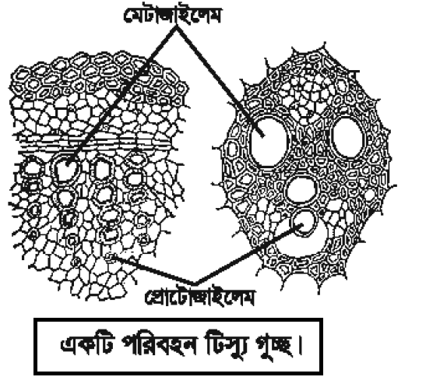
জাইলেম টিস্যু
জাইলেম দুই ধরনের- প্রাথমিক ও গৌন জাইলেম। প্রোক্যাম্বিয়াম থেকে সৃষ্ট জাইলেমকে প্রাথমিক জাইলেম বলে। প্রাথমিক জাইলেম দুই ধরনের। প্রাথমিক অবস্থায় একে প্রোটোজাইলেম ও পরিনত অবস্থায় একে মেটাজাইলেম বলে।

Slide 12
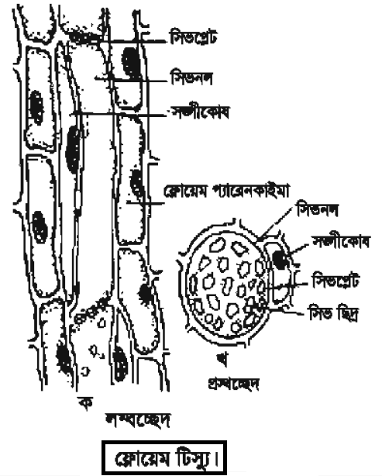
ফ্লোয়েম টিস্যু
সিভনল- এরা বিশেষ ধরনের কোষ। দীর্ঘ,পাতলা কোষ প্রাচীরযুক্ত ও জীবিত এ কোষগুলো লম্বালম্বিভাবে একটির উপর একটি পরপর সজ্জিত হয়ে সিভনল গঠন করে।
সঙ্গীকোষ- সীভকোষের সাথে সঙ্গী হিসাবে বিদ্যমান বৃহৎ নিউক্লিয়াস ও ঘন সাইটোপ্লাজম যুক্ত প্যারেনকাইমা কোষকে সঙ্গীকোষ বলে
ফ্লোয়েম প্যারেনকাইমা -ফ্লোয়েম এর মধ্যে অবস্থিত প্যারেনকাইমাকে ফ্লোয়েম প্যারেনকাইমা বলে।
ফ্লোয়েম ফাইবার -ফ্লোয়েমের মধ্যে অবস্থিত স্ক্লেরেনকাইমা কোষকে ফ্লোয়েম ফাইবার বলে।এর অপর নাম বাস্ট ফাইবার।পাটের আঁশ বাস্ট ফাইবার।

Slide 13
ফ্লোয়েম টিস্যু
সিভনল
সিভপ্লেট
সঙ্গীকোষ
ফ্লোয়েম প্যারেনকাইমা

Slide 14
ফ্লোয়েম টিস্যু
সিভনল- এরা বিশেষ ধরনের কোষ। দীর্ঘ,পাতলা কোষ প্রাচীরযুক্ত ও জীবিত এ কোষগুলো লম্বালম্বিভাবে একটির উপর একটি পরপর সজ্জিত হয়ে সিভনল গঠন করে।
সঙ্গীকোষ- সীভকোষের সাথে সঙ্গী হিসাবে বিদ্যমান বৃহৎ নিউক্লিয়াস ও ঘন সাইটোপ্লাজম যুক্ত প্যারেনকাইমা কোষকে সঙ্গীকোষ বলে
ফ্লোয়েম প্যারেনকাইমা -ফ্লোয়েম এর মধ্যে অবস্থিত প্যারেনকাইমাকে ফ্লোয়েম প্যারেনকাইমা বলে।
ফ্লোয়েম ফাইবার -ফ্লোয়েমের মধ্যে অবস্থিত স্ক্লেরেনকাইমা কোষকে ফ্লোয়েম ফাইবার বলে।এর অপর নাম বাস্ট ফাইবার।পাটের আঁশ বাস্ট ফাইবার।

Slide 15
দলীয় কাজ
জাইলেম ও ফ্লোয়েম টিস্যুর গাঠনিক উপাদান ও কাজ বর্ণনা কর।

Slide 16
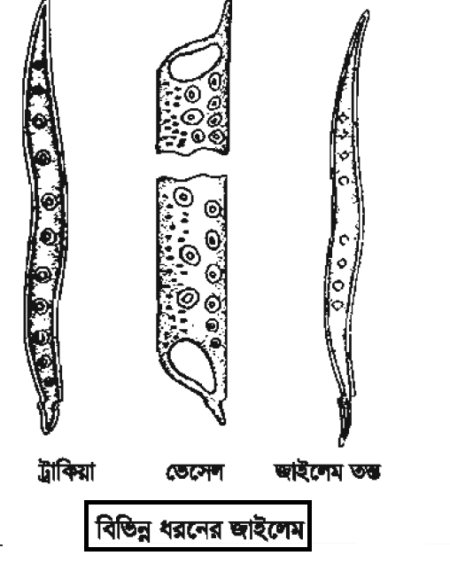
ট্রাকিড - ট্রাকিড কোষগুলি মৃত,লম্বা, নলাকার, বাঁকা বা তির্যক প্রান্তবিশিষ্ট এবং বড় গহবরযুক্ত।
ভেসেল-ভেসেলের কোষগুলো খাটো চোঙ্গের মত।কোষগুলির একটির মাথায় একটির সজ্জিত হয়ে একটি দীর্ঘ নলের মতো অঙ্গের সৃষ্টি করে।
জাইলেম প্যারেনকাইমা -জাইলেমে অবস্থিত প্যারেনকাইমা কোষকে জাইলেম প্যারেনকাইমা বা উড প্যারেনকাইমা বলে।
জাইলেম ফাইবার -জাইলেমে অবস্থিত স্ক্লেরেনকাইমা কোষকে জাইলেম ফাইবার বলে।কোষগুলো লম্বা এদের দু’প্রান্ত সরু।

Slide 17
জাইলেম টিস্যু
ভেসেল
ট্রাকিড
জাইলেম ফাইবার
জাইলেম প্যারেনকাইমা

Slide 18
জাইলেম টিস্যুর কাজ
পানি ও খনিজ লবণ পরিবহন , খাদ্য সঞ্চয় উদ্ভিদকে যান্ত্রিক শক্তি আর দৃড়তা প্রদান করা জাইলেম টিস্যুর প্রধান কাজ।
ফ্লোয়েম টিস্যুর কাজ
ফ্লোয়েম টিস্যু উদ্ভিদে প্রস্তুতকৃত খাদ্যদ্রব্য সকল প্রয়োজনীয় অংশে পরিবহন করে,অঙ্গকে দৃঢ়তা প্রদান করেএবং প্রয়োজনে খাদ্য সঞ্চয় করে।

Slide 19
দলীয় কাজ
জাইলেম ও ফ্লোয়েম টিস্যুর গাঠনিক উপাদান ও কাজ বর্ণনা কর।

Slide 20
মূল্যায়ন
১।জটিল টিস্যু কতপ্রকার ও কী কী ?
২ ।জাইলেম টিস্যুর প্রধান কাজ কী ?
৩ ।ফ্লোয়েম টিস্যুর গাঠনিক উপাদান কয়টি ও কী কী ?
৪ ।ফ্লোয়েম টিস্যুর প্রধান কাজ কী ?

Slide 21
বাড়ির কাজ
চিত্রসহ জাইলেম ও ফ্লোয়েম টিস্যুর গঠন বৈশিষ্ট্য ও অবস্থান ব্যাখ্যা কর।

Slide 22
ধন্যবাদ সকলকে

